Slide 1
3
4
2
مراجعة
الدرس 8
الدرس 7
الدرس 6
الدرس 5

Slide 2






أيقونات توجيهية
توجيهات الأستاذ(ة)
تعيين تلميذ للإجابة
المرور بين الصفوف
عرض فيديو
المرور للشريحة الموالية بعد عرض الفيديو
العمل في ثنائيات

Slide 3
برمجة الأسبوع الثاني
(ة)خاص بالأستاذ
الدرس 6
الدرس 5
الدرس 1
اسْتِعْمالُ الْبِرْكارِ لإِنْشاءِ دائِرَةٍ
الدّائِرَةُ وعَناصِرُها (الدّائِرَة، المَرْكَزُ، الشُّعاعُ، القُطْرُ)
اَلأَعدادُ مِن 0 إِلى 999 (مراجعة المستلزمات)
الدرس 8
الدرس 7
حَلُّ مَسائِل الْبَحْثِ عَنِ الْكُلِّ (أَجْزاءٌ مُتَسَاوِيَةٌ) 2
الْمُجَسَّماتُ: تَعَرُّفٌ وَتَصْنيفٌ
المراجعة
مُراجَعَةُ دُروسِ الأُسْبوعِ الثَّاني

Slide 4
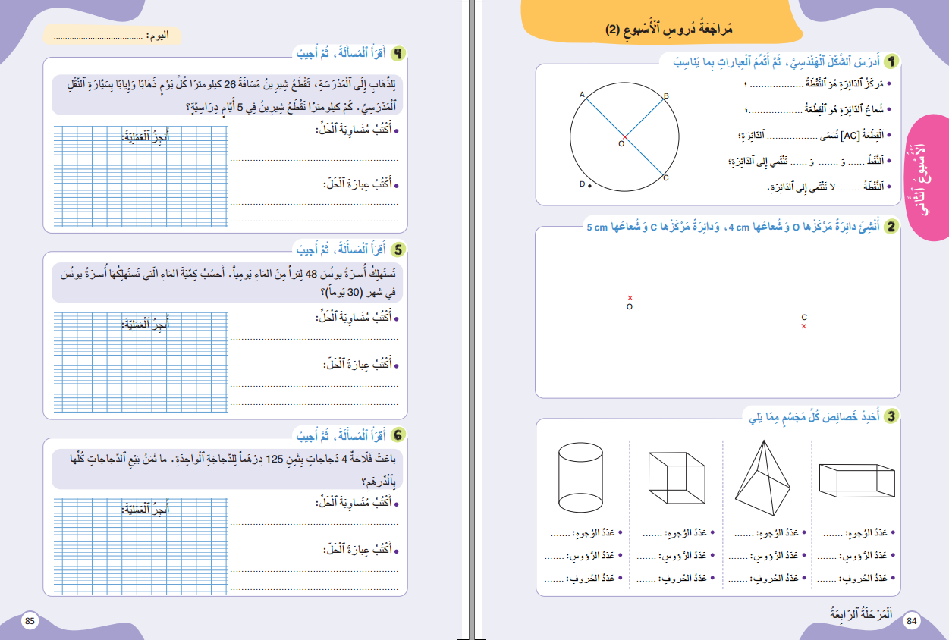
حصة اليوم
(ة)خاص بالأستاذ
مُراجَعَةُ دُروسِ الأُسْبوعِ (2)

Slide 5
تدابير حصة مراجعة دروس الأسبوع
(ة)خاص بالأستاذ
مراجعة كل درس تتم عبر المراحل التالية :
رائز التحقق من الهدف الرئيسي للدرس
احتساب نسبة التحكم
أكبر من 80%
أقل من 80%
المرور مباشرة للتدرب على الكراسة
إعادة عرض شريط النمذجة
إنجاز نشاط مراجعة الدرس على الكراسة

Slide 6

(ة)خاص بالأستاذ
مراحل الدرس
1
افتتاح الدرس
1
5
1
2
  مراجعة الدرس 5
10
1
3
  مراجعة الدرس 6
10
1
4
  مراجعة الدرس 7
1
10
1
5
  مراجعة الدرس 8
15
1
6
اختتام الدرس
5

Slide 7
(ة)خاص بالأستاذ
عند نهاية الحصة
على الأقل 80% من المتعلمين سيكونون قادرين على:
تعَرُّفِ الْمُعْجَمِ الْمُرْتَبِطِ بِالدّائِرَةِ (الدّائِرَة، المَرْكَزُ، الشُّعاعُ، القُطْرُ)؛
اِسْتِخْدامِ الْبِرْكارِ لإِنْشاءِ دائِرَةٍ؛
تَعَرُّفِ أَسْماءِ الْمُجَسَّماتِ الاعْتِيادِيَّةِ وَخَصائِصِها الْأَساسِيَّةِ؛
حَلِّ مَسائِل القِسْمَةِ الَّتي تَتَضَمَّنُ البَحْثَ عَنِ الْجُزْءِ أَوْ عَنْ عَدَدِ الْأَجْزاءِ.

Slide 8




مرحباً سنراجع دروس الأسبوع مع مجد وندى

Slide 9


(ة)خاص بالأستاذ
افتتاح الدرس
1
حساب ذهني

Slide 10

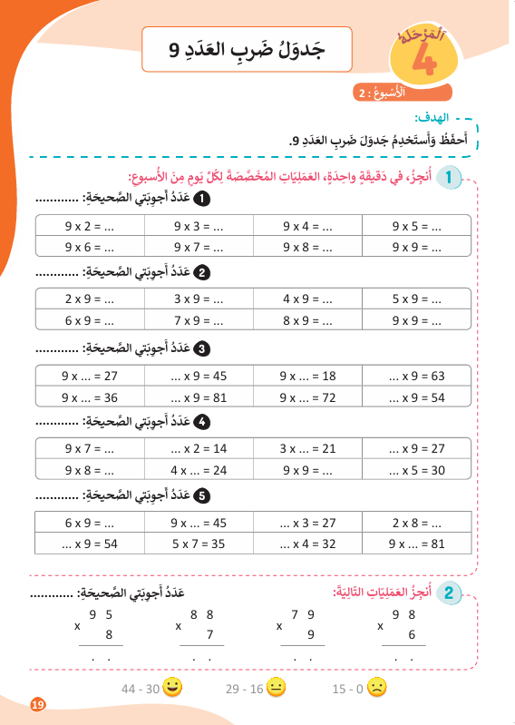

نبدأ حصتنا بنشاط الحساب الذهني. خذوا كراسات الحساب الذهني، على الصفحة 19

Slide 11

لديكم دقيقة واحدة لتنجزوا جداءات العدد 9. دوّنوا النتيجة فقط في دفاتركم.
A
9 × 2 =
مِثالٌ :
A
18
اُكْتُبواْ في دَفاتِرِكُمْ:

Slide 12
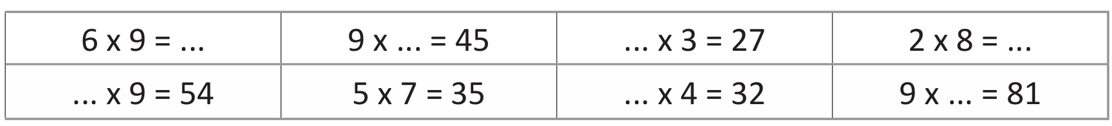

عرض فيديو الحساب الذهني

Slide 13
صححوا
54
5
9
16
6
35
8
9

Slide 14
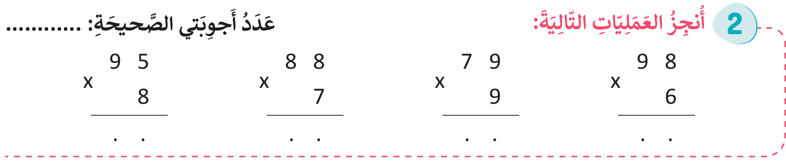
انتبهوا جيدا! أكملوا، في المنزل، النشاط الأخير من الصفحة 19.

Slide 15
(ة)خاص بالأستاذ
مراجعة الدرس 5
2
الدّائِرَةُ وعَناصِرُها (الدّائِرَة، المَرْكَزُ، الشُّعاعُ، القُطْرُ)
1

Slide 16

خذوا الألواح.

Slide 17
حددوا، على ألواحكم، عناصر الدائرة التالية:
D
اَلْمَركَزُ : ...
C
اَلشُّعَاعُ : ...
A
B
اَلْقُطْرُ : ...

Slide 18
ارفعوا الالواح

Slide 19
من يقوم إلى السبورة، ليحدد العنصر الأول ... الثاني... الثالث ؟
D
اَلْمَركَزُ : ...
C
اَلشُّعَاعُ : ...
A
B
اَلْقُطْرُ : ...

Slide 20

صححوا: مركز الدائرة هو النقطة C.
D
اَلْمَركَزُ : C
C
اَلشُّعَاعُ : CB
A
B
اَلْقُطْرُ : AD

Slide 21
خذوا الكراسة، الصفحة 84.

Slide 22
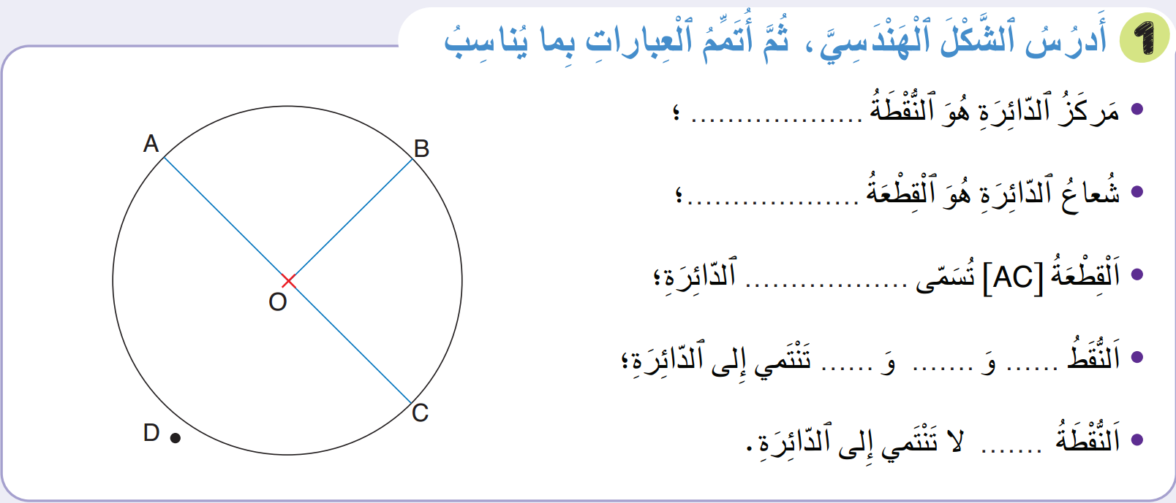
لديكم 5 دقائق للإنجاز، سأمر بين الصفوف لمساعدتكم.
5

Slide 23
صححوا، لديكم دقيقة واحدة.
1
O
OB
قطر
C
B
A
D

Slide 24
(ة)خاص بالأستاذ
مراجعة الدرس 6
3
اسْتِعْمالُ الْبِرْكارِ لإِنْشاءِ دائِرَةٍ
1

Slide 25

خذوا دفاتركم

Slide 26

على دفاتركم، أنشئوا دائرة مركزها A وشعاعها 5 cm، لديكم 3 دقائق للإنجاز.
3
5 cm
A

Slide 27
من يقوم إلى السبورة، لينشئ الدائرة؟
5 cm
A

Slide 28
خذوا الكراسة، الصفحة 84.

Slide 29
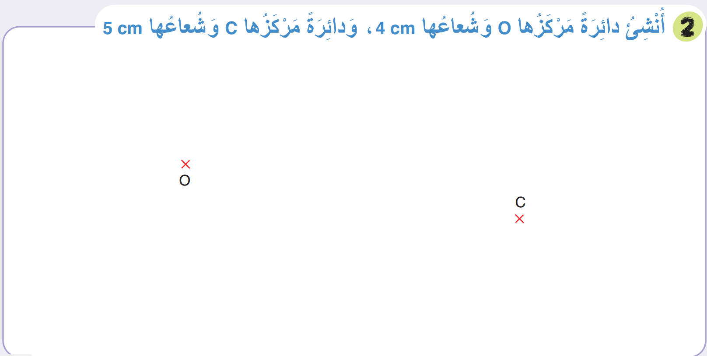
لديكم 5 دقائق للإنجاز، سأمر بين الصفوف لمساعدتكم.
5

Slide 30
صححوا، لديكم دقيقة واحدة.
1
4 cm
5 cm

Slide 31
(ة)خاص بالأستاذ
مراجعة الدرس 7
4
الْمُجَسَّماتُ: تَعَرُّفٌ وَتَصْنيفٌ
1

Slide 32
خذوا الألواح.

Slide 33
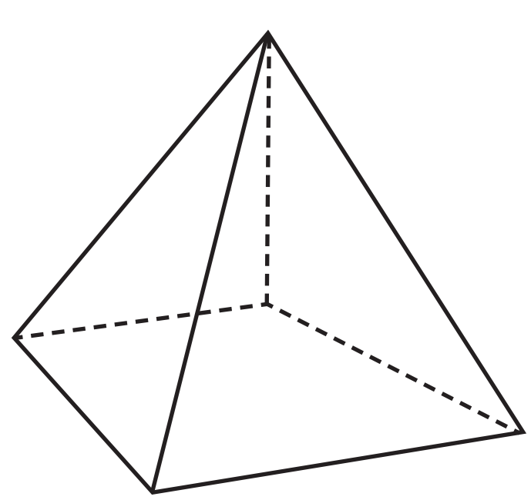
على ألواحكم، حددوا خصائص هذا الهرم.
عدد الوجوه: ...
عدد الحروف: ...
عدد الرؤوس: ...

Slide 34
ارفعوا الالواح

Slide 35
من يقوم إلى السبورة، ليحدد العنصر الأول ... العنصر الثاني ... العنصر الثالث؟
عدد الوجوه: ...
عدد الحروف: ...
عدد الرؤوس: ...

Slide 36
صححوا.
عدد الوجوه: 5
عدد الحروف: 8
عدد الرؤوس: 5

Slide 37
خذوا الكراسة، الصفحة 84.

Slide 38
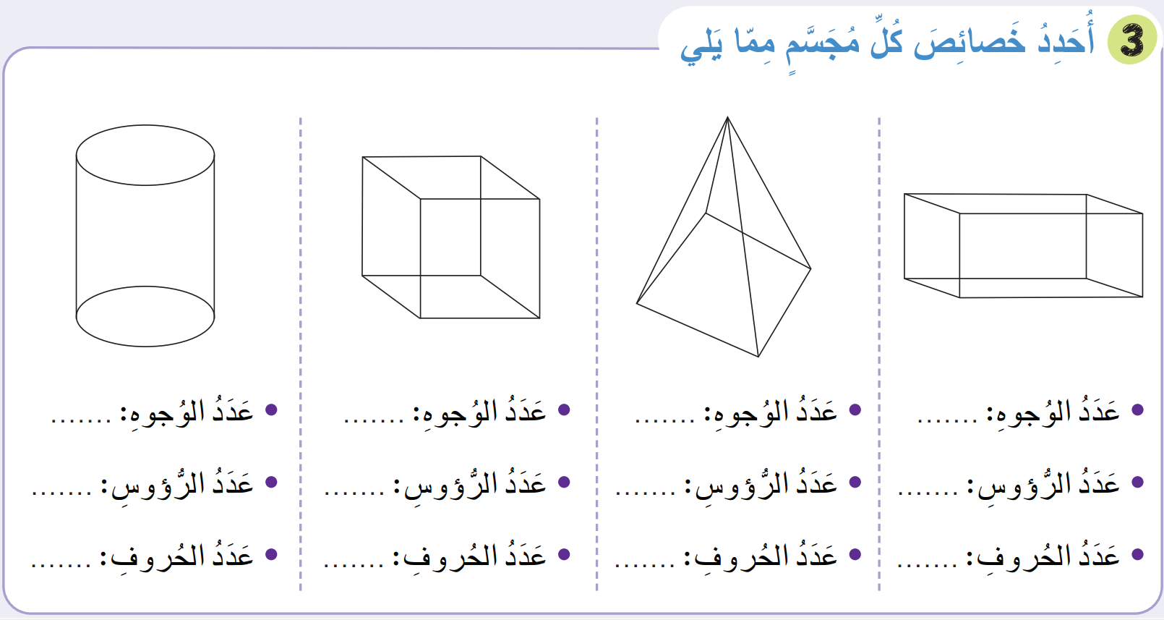
لديكم 5 دقائق للإنجاز، سأمر بين الصفوف لمساعدتكم.
5

Slide 39
صححوا، لديكم دقيقة واحدة.
1
3
6
5
6
0
8
5
8
2
12
8
12

Slide 40
(ة)خاص بالأستاذ
مراجعة الدرس 8
5
حَلُّ مَسائِل الْبَحْثِ عَنِ الْكُلِّ (أَجْزاءٌ مُتَسَاوِيَةٌ) 2
1

Slide 41
من يقوم إلى السبورة ليقرأ المسألة التالية؟
لِلذَّهَابِ إِلَى الْمَدْرَسَةِ، تَقْطَعُ شِيرِينُ مَسَافَةَ 26 كيلومترًا كُلَّ يَوْمٍ ذَهَابًا وَإِيابًا بِسَيَّارَةِ النَّقْلِ الْمَدْرَسِيِّ. کَمْ کِیلومترًا تَقْطَعُ شِيرِینُ فِي 5 أَیَّام دِرَاسِيَّةِ؟

Slide 42
أغمضوا أعينكم ثم تخيلوا شريط أحداث المسألة.
يقرأ المدرس المسألة
لِلذَّهَابِ إِلَى الْمَدْرَسَةِ، تَقْطَعُ شِيرِينُ مَسَافَةَ 26 كيلومترًا كُلَّ يَوْمٍ ذَهَابًا وَإِيابًا بِسَيَّارَةِ النَّقْلِ الْمَدْرَسِيِّ. کَمْ کِیلومترًا تَقْطَعُ شِيرِینُ فِي 5 أَیَّام دِرَاسِيَّةِ؟

Slide 43
مثلوا، على ألواحكم، معطيات هذه المسألة.
لِلذَّهَابِ إِلَى الْمَدْرَسَةِ، تَقْطَعُ شِيرِينُ مَسَافَةَ 26 كيلومترًا كُلَّ يَوْمٍ ذَهَابًا وَإِيابًا بِسَيَّارَةِ النَّقْلِ الْمَدْرَسِيِّ. کَمْ کِیلومترًا تَقْطَعُ شِيرِینُ فِي 5 أَیَّام دِرَاسِيَّةِ؟

Slide 44
ارفعوا الالواح

Slide 45
من يقوم إلى السبورة ليتم تمثيل معطيات المسألة على النموذج؟
لِلذَّهَابِ إِلَى الْمَدْرَسَةِ، تَقْطَعُ شِيرِينُ مَسَافَةَ 26 كيلومترًا كُلَّ يَوْمٍ ذَهَابًا وَإِيابًا بِسَيَّارَةِ النَّقْلِ الْمَدْرَسِيِّ. کَمْ کِیلومترًا تَقْطَعُ شِيرِینُ فِي 5 أَیَّام دِرَاسِيَّةِ؟

Slide 46
صححوا.
?
26 | 26 | 26 | 26 | 26
5 أيام

Slide 47
اكتبوا، على ألواحكم، متساوية الحل المناسبة للنموذج.
?
26 | 26 | 26 | 26 | 26
5 أيام

Slide 48
ارفعوا الالواح

Slide 49
من يقوم إلى السبورة ليكتب المتساوية المناسبة لنموذج الأشرطة؟
?
26 | 26 | 26 | 26 | 26
5 أيام

Slide 50
صححوا: متساوية حل المسألة هي:
?
26 | 26 | 26 | 26 | 26
5 أيام
5 × 26 = ?

Slide 51
خذوا الكراسة، الصفحة 85.

Slide 52
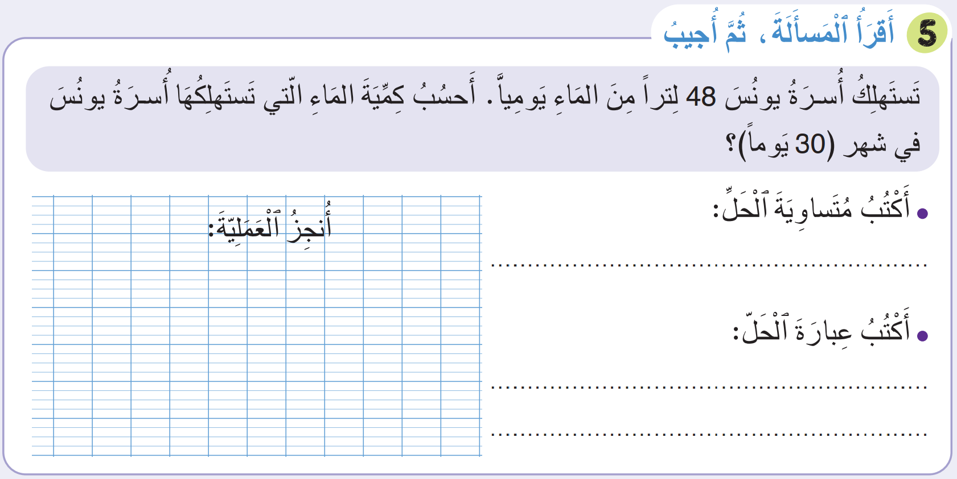
قوموا بحل المسألة التالية، لديكم 5 دقائق.
5

Slide 53
صححوا، لديكم دقيقتان.
2
?
30 × 48 = 1440
48 | ... | 48
30 مرة
كمية الماء التي تستهلكها أسرة يونس في شهر هي 1440 لترا

Slide 54
(ة)خاص بالأستاذ
اختتام الدرس
6

Slide 55
انتبهوا جيدا! أكملوا في المنزل الأنشطة التي لم نقم بإنجازها في الصفحتين 84 و85.

Slide 56


إلى اللقاء. في الحصة القادمة، سنقوم بتصحيح الأنشطة المنجزة في المنزل.

Slide 57

(ة)خاص بالأستاذ
بناء على إنجازات المتعلمين خلال الممارسة المستقلة
ما تقديرك لنسبة التحكم في هدف الدرس؟
تسجل النسبة على صفحة اليوم من مذكرة الأستاذ.

